Slide 1
SISTEMA DE GERENCIAMENTO
Academia & Planos de Treino
Desenvolvido em Java com persistência em MySQL
Projeto Acadêmico - Av2
1

Slide 2
Visão Geral do Sistema
1
Gestão de Alunos
2
Gestão de Professores
Cadastro, busca, alteração e exclusão de alunos com matrícula, CPF e dados pessoais.
Controle de professores responsáveis pelos planos de treino, com CREF e especialidade.
3
Planos de Treino
4
Pagamentos
Vinculação de exercícios a alunos, com cálculo automático de valores.
Suporte a Dinheiro, Pix, Cartão de Crédito e Débito, com validação por forma de pagamento.
2

Slide 3
Arquitetura do Sistema
Estrutura em camadas, separando interface, regras de negócio e persistência de dados.
VIEWS
Telas Swing (GuiLogin, GuiMenuPrincipal, GuiCadastroAluno, GuiPagamento...)
MODELS
Classes de domínio (Aluno, Professor, PlanoTreino, Pagamento, Exercícios...)
DAO
Acesso a dados (AlunoDAO, PagamentoDAO, LoginDAO, ProfessorDAO...)
MySQL
Banco de dados relacional - persistência das informações
3

Slide 4
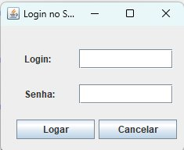
Tela de Login
Como funciona
O usuário informa código e senha
O sistema busca o login no banco via LoginDAO
A senha é validada por hash (Login.validarLogin)
Se válido, abre o Menu Principal
Caso contrário, exibe mensagem de erro
Tela GuiLogin em execução
4

Slide 5
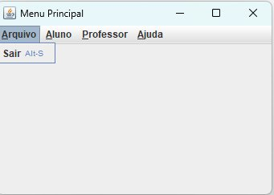
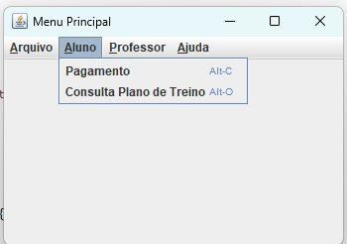
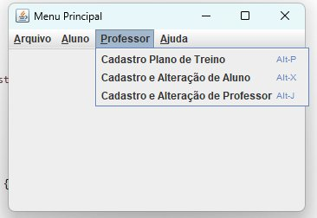
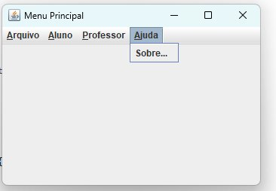
Menu Principal
Após o login, o usuário acessa o menu principal com as opções organizadas por categoria.
Menu Arquivo
Menu Aluno
Menu Professor
Menu Ajuda
5

Slide 6
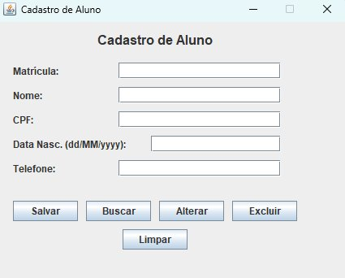
Cadastro de Aluno
Operações disponíveis
Salvar - insere um novo aluno (AlunoDAO.atualizar / INCLUSAO)
Buscar - localiza aluno pela matrícula e preenche os campos
Alterar - atualiza os dados do aluno (ALTERACAO)
Excluir - remove o aluno após confirmação (EXCLUSAO)
Limpar - reseta todos os campos do formulário
Tela GuiCadastroAluno
6

Slide 7
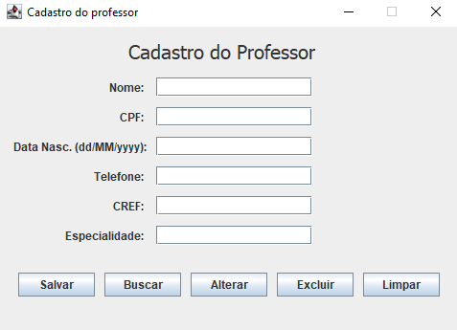
Cadastro de Professor
Operações disponíveis
Salvar - insere um novo Professor (ProfessorDAO.atualizar / INCLUSAO)
Buscar - localiza um Professor pelo CPF e preenche os campos
Alterar - atualiza os dados do Professor pelo CPF (ALTERACAO)
Excluir - remove o Professor após confirmação (EXCLUSAO)
Limpar - reseta todos os campos do formulário
Tela GuiCadastroProfessor

Slide 8
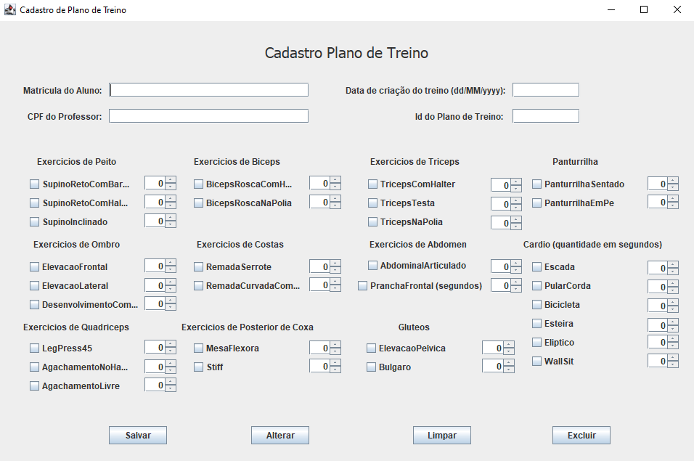
Cadastro de plano de treino
Operações disponíveis
Salvar - insere um novo Plano de treino (Plano de treino.atualizar / INCLUSAO)
Alterar - atualiza os dados do Plano de treino pelo IdPlanoTreino (ALTERACAO)
Excluir - remove o Plano de treino após confirmação (EXCLUSAO)
Limpar - reseta todos os campos do formulário
Tela GuiCadastroPlanoTreino

Slide 9
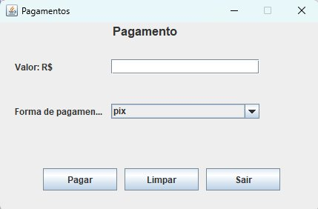
Tela de Pagamento
Formas de pagamento suportadas
Dinheiro - pagamento sempre válido
Pix - exige chave e tipo de chave (CPF, telefone, e-mail...)
Cartão de Crédito - bandeira + número de parcelas
Cartão de Débito - exige bandeira do cartão
Os campos do formulário se adaptam dinamicamente conforme a forma de pagamento selecionada, e o sistema valida e persiste o registro via PagamentoDAO.
Tela GuiPagamento
7

Slide 10
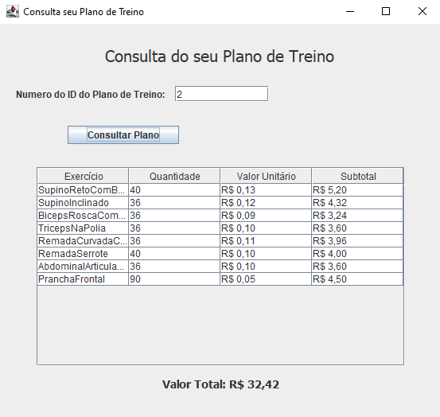
Tela de consulta de plano de treino
Formas de pagamento suportadas
Operações disponíveis
Dinheiro - pagamento sempre válido
Pix - exige chave e tipo de chave (CPF, telefone, e-mail...)
Cartão de Crédito - bandeira + número de parcelas
Cartão de Débito - exige bandeira do cartão
Consultar Plano - busca o plano de treino do Aluno pelo Id do plano de treino
Os campos do formulário se adaptam dinamicamente conforme a forma de pagamento selecionada, e o sistema valida e persiste o registro via PagamentoDAO.
Tela GuiPlanoTreinoConsulta
7

Slide 11
Modelo de Dados (Hierarquias)
O sistema usa herança para organizar Pessoas, Exercícios e Formas de Pagamento.
Pessoa
Exercicios
FormaPagamento
Aluno (matrícula)
ExercicioComRepeticao
(30 exercícios: Supino, Agachamento...)
Dinheiro
Professor (CREF, especialidade)
ExercicioComTempo
(Esteira, Bicicleta, Prancha...)
Pix (chave + tipo)
Cartao -> Crédito / Débito
8

Slide 12
Persistência de Dados (MySQL)
Cada operação da interface é refletida no banco via classes DAO, seguindo o padrão INCLUSAO / ALTERACAO / EXCLUSAO.
Tabela | Descrição
aluno | Dados pessoais e matrícula dos alunos
professor | Dados pessoais, CREF e especialidade
planoTreino / exerciciosPlanoTreino | Plano de treino e exercícios associados
pagamento | Registro de valor e id do pagamento
formaPagamento | Detalhes da forma de pagamento (Pix, Cartão...)
login | Código e hash da senha para autenticação
9

Slide 13
Considerações Finais
Sistema funcional com interface gráfica em Java Swing
Persistência completa em MySQL via JDBC e padrão DAO
Hierarquia de classes aplicando herança e polimorfismo
Telas integradas: Login, Menu, Cadastro de Aluno e Pagamento
Versionamento colaborativo via GitHub com branches por integrante
Obrigado!
10

